Slide 1

Русский язык
6
класс
Тема: Как сравнить предметы по качеству? Урок 2.

Slide 2


Сегодня на уроке мы
Продолжим учиться сравнивать предметы по качеству.
Вспомним качественные прилагательные.
Выполним упражнения.

Slide 3
Проверка задания для самостоятельного выполнения
Добрые слова лучше мягкого пирога. Человеческое слово острее стрелы. Маленькое дело лучше большого безделья. Своя рубашка ближе к телу. Правда светлее солнца . Две головы мудрее. У соседей и цветы красивее. Доброе сердце дороже красивого лица. Нет подушки мягче, чем чистая совесть. После работы плов вкуснее. Дождливое лето хуже осени.

Slide 4
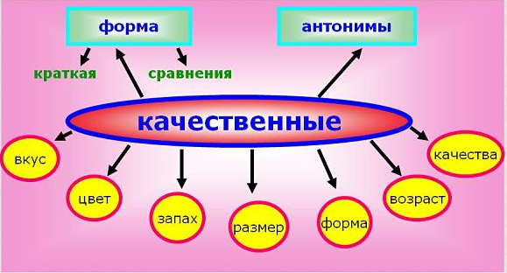

Slide 5
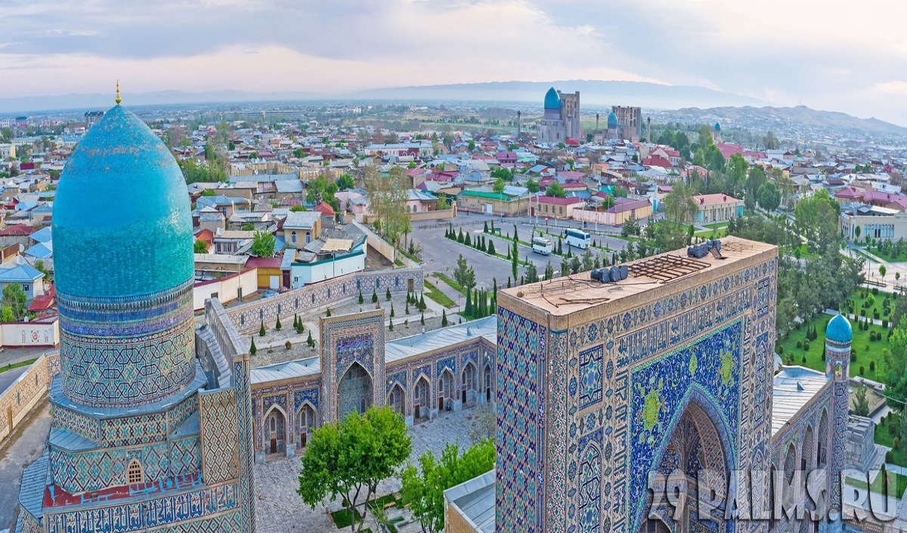
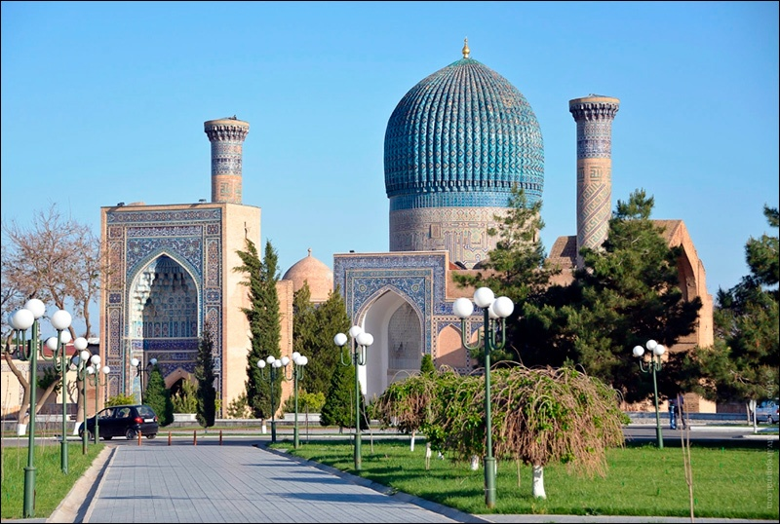
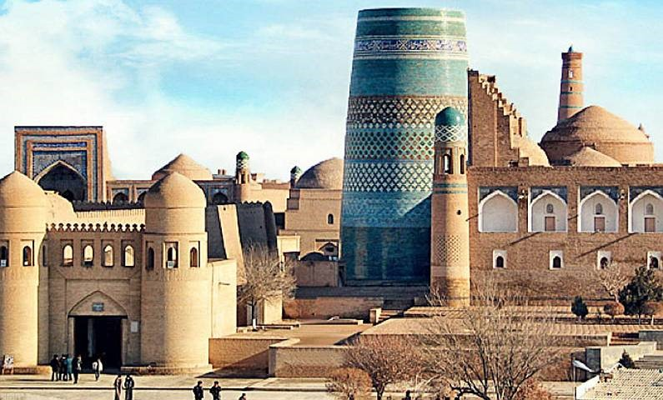

Slide 6
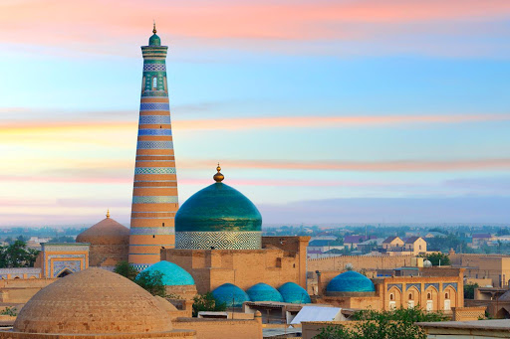
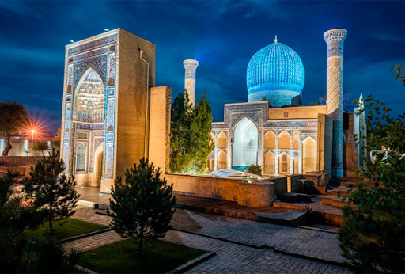
-

Slide 7
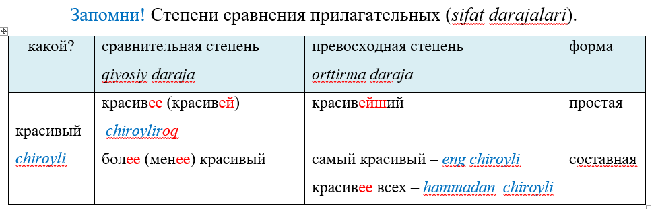

Slide 8
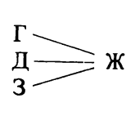
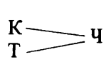
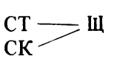
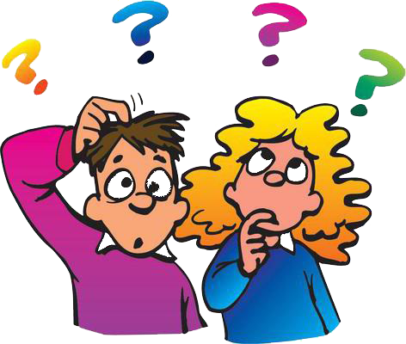

Чередование звуков
Строгий – строже, дорогой - дороже,
молодой - моложе, твёрдый - твёрже.
Яркий – ярче, лёгкий - легче, звонкий - звонче,
жаркий - жарче, богатый - богаче.
Простой – проще, чистый - чище, частый - чаще,
толстый - толще.
Тихий – тише, сухой - суше.

Slide 9
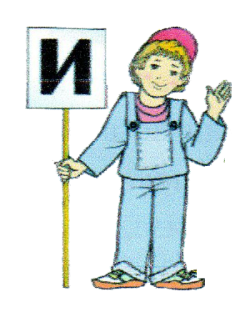
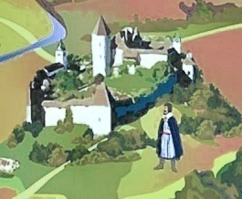
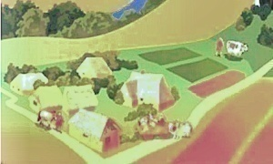
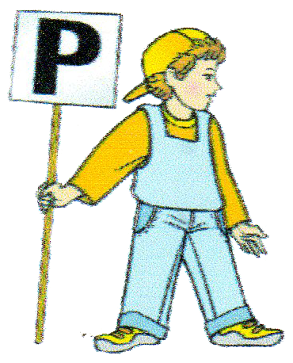
Как сравнить предметы?
… , чем кто/что (именительный падеж)
посёлок
Город больше, чем (что?) село
деревня
посёлка
Город больше (чего?) села
деревни
… чего (родительный падеж)
-а / -я
-ы / -и

Slide 10
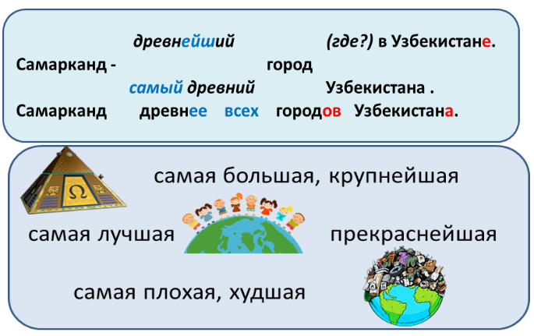

Slide 11
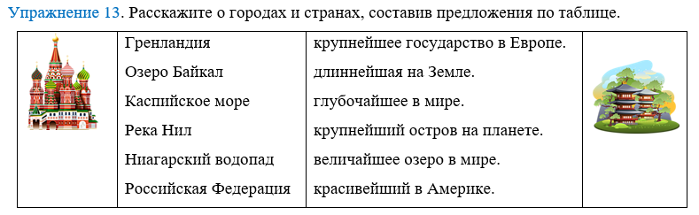
Гренландия –крупнейший остров на планете.
Озеро Байкал глубочайшее в мире.
Каспийское море – величайшее озеро в мире.
Река Нил длиннейшая на земле.
Ниагарский водопад красивейший в Америке.

Slide 12

Самое глубокое (какое?) озеро планеты – Байкал. Длина озера равна расстоянию от Москвы до Петербурга. Вода в Байкале – самая чистая и прозрачная (какая?). Вокруг озера – красивейшие (какие?) леса. Байкал – это десятая часть мирового запаса воды.

Slide 13
Упражнение 10
Расскажите, что самое большое ( маленькое, глубокое, длинное…) в мире (на Земле, на планете).
Образец: Тихий океан – самый большой океан в мире.
- Нил – это река. Какая река? Эверест – это вершина. А какая вершина?

Slide 14
Упражнение 11
Образец: Океан, море, озеро (большой). - Море больше озера. Океан самый большой. Озеро самое маленькое.
Нил, Волга, Зарафшан (длинный). Эверест, Килиманджаро, Олимп (высокий). Рим, Лондон, Москва (старший). Река, ручей, лужа (глубокий). Дерево, куст, трава (высокий
Зарафшан – длинная река. Волга длиннее Зарафшана. Самая длинная река Нил.
Килиманджаро выше Олимпа. Олимп ниже Килиманджаро. Самая высокая гора Эверест.

Slide 15
Упражнение 12
Вспомните, как нужно сравнивать предметы. Научитесь образовывать прилагательные в превосходной степени.
Самый красивый- красивее всех, красивейший; новый- новее всех,
новейший; старый- старее всех, старейший; крупный- крупнее всех, крупнейший, длинный- длиннее всех, длиннейший.
Самый высокий- выше всех- высочайший, широкий- шире всех, широчайший, глубокий- глубже всех, глубочайший; крепкий- крепче всех, крепчайший; сладкий- слаще всех, сладчайший.

Slide 16
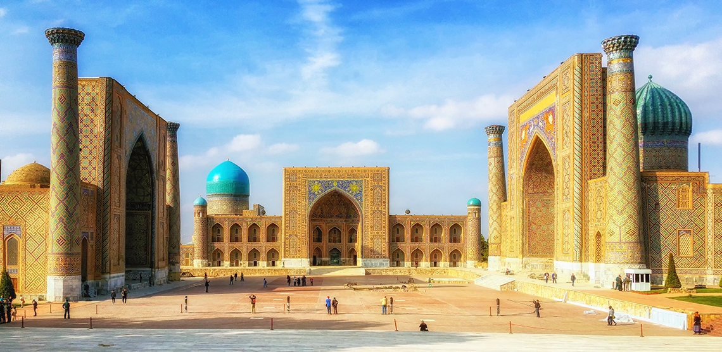
древнейший (где?) в Узбекистане.
Самарканд - город
самый древний Узбекистана .
Самарканд древнее всех городов Узбекистана.

Slide 17


Учим пословицы
День ото дня не легче.
Чем длиннее день,
тем короче ночь.

Slide 18
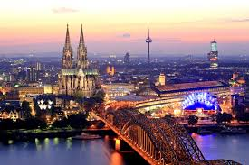
С русским языком вокруг света
В столице Австрии интереснейшие музеи, знаменитейшие театры и самые великолепные дворцы. Жизнь в Вене приятнее и безопаснее, чем во многих столицах, потому что жильё дешевле, транспорт быстрее, магазинов и поликлиник больше, а люди вежливее. А ещё в Вене самый популярный оркестр, самая знаменитая опера. Здесь можно услышать арии величайшего композитора всех времён Вольфганга Амадея Моцарта и лучшие мелодии короля вальсов Иоганна Штрауса.

Slide 19
Задание для самостоятельной работы
Выполнить упражнение 15 на странице 28.
Поработайте с картой Узбекистана.
Составьте предложения и запишите их в тетрадь.

